Slide 2
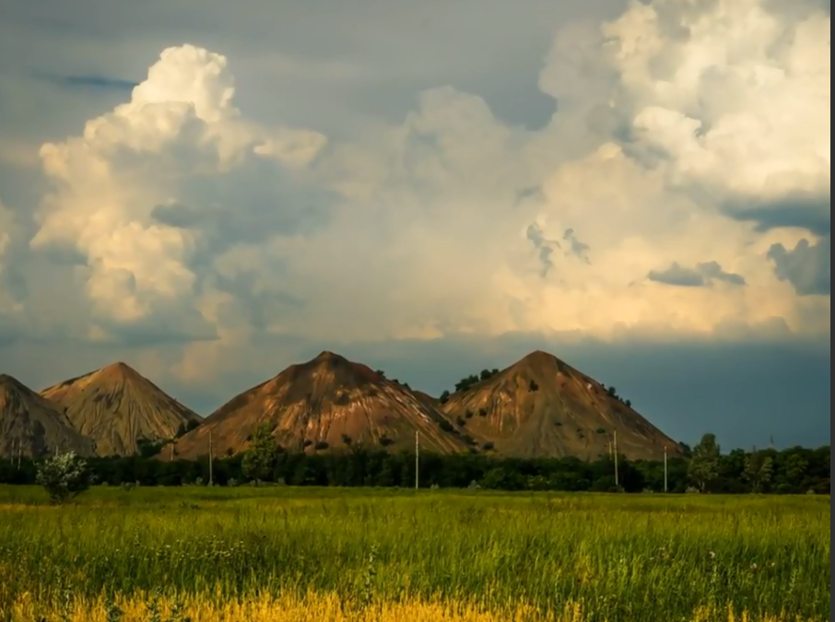
13 апреля
2014 г.

